Slide 1
Konsumenternas Försäkringsbyrå
Informerar, hjälper och påverkar

Slide 2
Konsumenternas försäkringsbyrå – en stiftelse
Oberoende kostnadsfri vägledning
Hjälp till självhjälp
Återkopplar konsumentproblem
Huvudmän:
Finansinspektionen
Konsumentverket
Svensk Försäkring
Notes:
Konsumenternas.se är ett samarbete mellan Konsumenternas Bank- och finansbyrå och Konsumenternas Försäkringsbyrå. Besök oss på www.konsumenternas.se.
Våra stadgar – informera, vägleda och hjälpa konsumenter i försäkringsfrågor
Oberoende – våra huvudmän är KOV, FI och Försäkringsbranschen (via Svensk Försäkring). Branschen finansierar oss, myndigheterna i majoritet.
Jurister/specialister ger kostnadsfri vägledning, vardagar 9-12. Besvarar även mejl.
Hjälp till självhjälp. Inte ombud.
Tolka och jämför försäkringsvillkor, hur ompröva beslut och dyl.
Återför konsumentproblem – till huvudmännen, regelbundna möten med både myndigheterna och branschen, syfte att förbättra konsumenternas situation på marknaden (produkter, information, skadereglering, service mm).

Slide 3
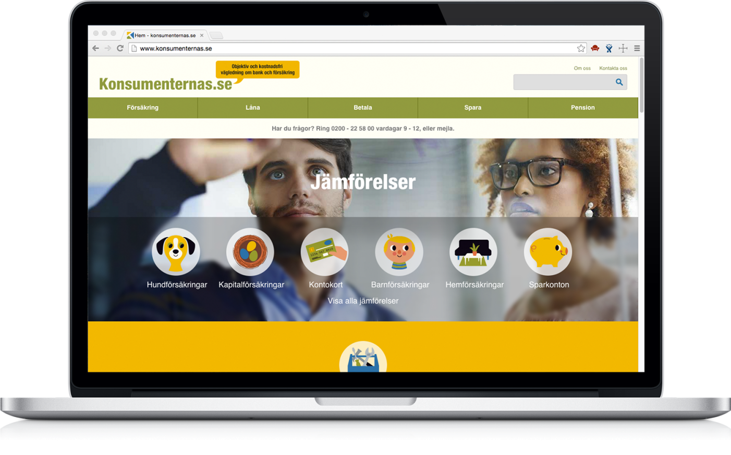
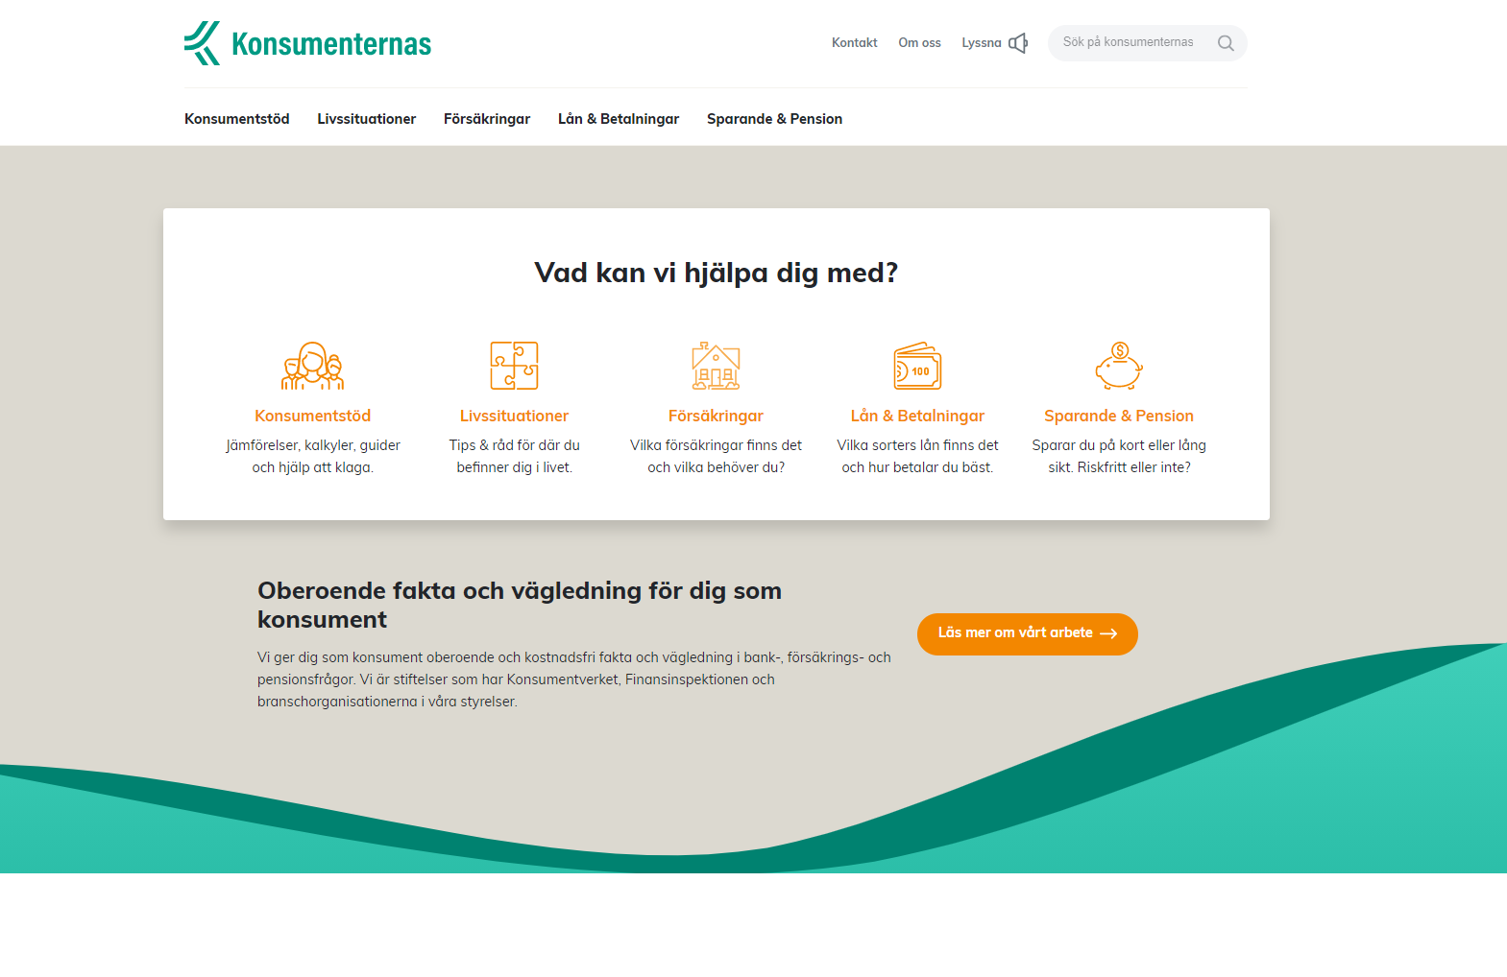
Webbplatsen konsumenternas.se
Fakta om försäkring, pension och bank
Oberoende jämförelser av försäkringar
Klagoguiden
Rättsfall, beslut
Guider, checklistor
Notes:
Här kan man jämföra försäkringar i våra oberoende jämförelser, och man är missnöjd höra av sig till oss få hjälp att klaga till försäkringsbolaget.
Webbplatsen fokuserar på hjälp till självhjälp genom fakta och olika verktyg för att utvärdera bank- och försäkringstjänster.
För personlig vägledning kan konsumenter ringa, mejla eller skriva brev till oss.
Jämförelser:
Poängbedömer villkor från 1 till 5
Hjälper konsumenter att välja en bra försäkring
Fokuserar på det viktigaste innehållet
Leder till produktutveckling
Klagoguide
Många kontaktar oss när de är missnöjda med sitt försäkringsbolag. Det kan handla om ett beslut, handläggarens bemötande eller en lång handläggningstid.
Om du är missnöjd med till exempel en ersättning från ett försäkringsbolag ska du klaga på beslutet. På konsumenternas.se finns en klagoguide som ger hjälp. Bäst är att du klagar skriftligt för tydlighetens skull och för att man kan visa att man klagat inom rimlig tid.
När du klagar:
Ange vilket ärende det gäller
Beskriv vad du är missnöjd med
Begär en bättre motivering om du fått ett nej
Klagoguide: https://www.konsumenternas.se/konsumentstod/klaga-angra-anmal/klaga-i-ett-forsakringsarende/
Andra guider och checklistor: Reseguide, flygförsening, Begära ersättning för personskador, Pensions guider etc.

Slide 4
Varför ska man vara försäkrad?
Vad är en försäkring?
Katastrofskydd
Trygghet i livets faser
Behovet styr
Notes:
Vad är en försäkring: Grunden i en försäkring är att man delar på en risk. Många är med och betalar lite så den som råkar ut för något kan få ekonomisk hjälp. Något man gör tillsammans, en kollektiv tanke. Bästa som kan hända aldrig behöver använda, men ibland olyckan framme bra att vara försäkrad.
Om du blir sjuk, får barn eller går i pension får du ersättning från socialförsäkringarna. Vissa får också ersättning från sin arbetsgivare i de situationerna. Däremot behöver du teckna egna, privata försäkringar för att få ersättning för till exempel ditt hem, bil och annat.
Varför behövs en försäkring?
Det bör ses som en trygghet i livets olika faser. Man bör varken vara över eller underförsäkrad utan försöka uppnå en jämvikt, balans där det känns som en säkerhet.
Håll Rimlig nivå. Var varken över- eller underförsäkrad.
Behovet styr och ändras under livets gång. Se regelbundet över dina försäkringar.

Slide 5
Vilka försäkringar behöver du?
Enligt lag | Nödvändiga | Bra att ha | Se upp för
Bilförsäkring – trafik | Hemförsäkring | Tjänstepension | Produktförsäkringar
 | Bostadsrätts- eller villaförsäkring | Sjuk- och olycksfallsförsäkring | ID-skydd
 | Barnförsäkring
 | Bilförsäkring – hel eller halv
 | Djurförsäkring
Notes:
Väldigt bra att ha. Stor betydelse för sparande lång sikt tjänstepension.
Bostadsrätt och villaförsäkring om man bor i bostadsrätt eller vill ska man ha dessa olika tillägg.
Behöver jag samma försäkringar när jag lever själv som med barn? Behöver jag någon särskild försäkring när jag pluggar eller har blivit pensionär?
Ett sätt att tänka kring sitt försäkringsbehov är att dela in försäkringarna i grupper: krav enligt lag, nödvändiga och bra att ha. Andra försäkringar kan du till och med fundera på att prioritera bort.
OBS! Se den här informationen som tankar, idéer och exempel på hur du kan prioritera - inte som rådgivning eller personliga rekommendationer. Du måste alltid fatta egna beslut baserade på din situation och inställning till försäkringar.
Guide: Vilka försäkringar behöver man - finns på vår webbplats.

Slide 6
Besöksförsäkring för utländska besökare
Besöka Sverige max 90 dagar från länder med visumkrav av Sverige - Skaffa besöksförsäkring och ansök om visum
Besök längre än 90 dagar – Kontakta Migrationsverket -ansökan om uppehållstillstånd och besöksförsäkring
Besöksförsäkringar täcker kostnader på minst 30 000 för bland annat akut sjukvård och vårdtransport till hemlandet - Kan tecknas i hemlandet eller vid ankomst till Sverige
Notes:
Alla som besöker Sverige behöver ha en försäkring som täcker vårdkostnader vid akut sjukdom eller olycksfall. Resenärer från vissa länder måste ha en särskild reseförsäkring för att få besöka Sverige.
En besöksförsäkring eller en individuell medicinsk reseförsäkring som det också kallas är ett krav för dig som kommer från ett land där Sverige kräver visum för inresa. Även för dig som är EU-medborgare eller kommer från ett annat land där det inte krävs visum för att besöka Sverige kan det också vara bra att ha en besöksförsäkring.
Om du vill besöka Sverige i upp till 90 dagar behöver du visum om du kommer från ett land där Sverige har visumkrav. Ett av kraven för att få visum är att du har en besöksförsäkring (individuell, medicinsk reseförsäkring). Besöksförsäkringar täcker kostnader på minst 30 000 euro för bland annat akut sjukvård och vårdtransport till hemlandet.
Besöksförsäkringen måste köpas före inresan till Sverige. Den kan köpas antingen i hemlandet eller i Sverige. Besöksförsäkringen kan köpas hos ett fåtal försäkringsbolag i Sverige. De visas i vår jämförelse av besöksförsäkringar.
Ska du stanna i Sverige längre än 90 dagar, kontakta Migrationsverket för mer information om vad som gäller för dig.
I vår jämförelse av besöksförsäkringar på vår webbplats kan du se vilka svenska försäkringsbolag som säljer besöksförsäkringar.
Du kan läsa mer om krav för att få visum till Sverige hos Migrationsverket.
Kontakta också Migrationsverket för mer information om du ska stanna i Sverige längre än 90 dagar gällande bl. a. ansökan om uppehållstillstånd och besöksförsäkring.

Slide 7
Besöksförsäkring - Utökat reseskydd EU-medborgare
EU-kortet ger EU-medborgare rätt till samma medicinska nödvändiga offentliga vård vid tillfällig vistelse i Sverige till samma kostnad som invånare i Sverige.
EU-medborgare förbättra reseskyddet med besöksförsäkring.
Den ger till exempel ersättning för hemtransport med ambulansflyg, vilket EU-kortet inte omfattar.
Notes:
Besöksförsäkring som utökat reseskydd
Du som är EU-medborgare kan skaffa en besöksförsäkring för att förbättra ditt reseskydd.
Det europeiska sjukförsäkringskortet (EU-kortet) ger EU-medborgare rätt till medicinskt nödvändig, offentlig vård under en tillfällig vistelse i Sverige. Med kortet får du vård på samma villkor och till samma kostnad som invånare i Sverige.
Du kan också köpa en besöksförsäkring som är mer omfattande. Den ger till exempel ersättning för hemtransport med ambulansflyg, vilket EU-kortet inte omfattar.
Ska du stanna i Sverige längre än 90 dagar, kontakta Migrationsverket för mer information om vad som gäller för dig.

Slide 8
Hemförsäkringen är en paketlösning
Skydd för lösöre
Reseskydd
Rättsskydd
Ansvarsskydd
Överfallsskydd
Tilläggsförsäkringar – t ex allrisk
Jämför hemförsäkringar på konsumenternas.se
Notes:
En kostnad som betalas månadsvis, kostnaden kallas för premie. Unik i sitt slag i Sverige. Väldigt viktig.
Försäkringar för dig som är Ny i Sverige
Som medborgare har du rätt att ta del av samhällets grundskydd. Blir du till exempel sjuk eller är barnledig har du rätt till ersättning från statens så kallade socialförsäkringar, via Försäkringskassan. Genom staten kan du också få pension, via Pensionsmyndigheten. Om du arbetar och arbetsgivaren har ett kollektivavtal får du ytterligare försäkringsskydd via din arbetsgivare. Du kan till exempel få ersättning vid sjukdom, olycksfall eller arbetslöshet. Du kan också få en extra pension – tjänstepension från din arbetsgivare.
Egna, privata försäkringar för dig själv, ditt hem, dina barn och dina ägodelar
Så snart du kan, bör du skaffa egna, privata försäkringar för dig själv, ditt hem och annat värdefullt. Då kan du få ersättning om du blir sjuk eller råkar ut för en olycka eller får problem efter en sjukdom. Du kan också få ersättning om något du äger blir förstört eller stulet. Du bör också ta reda på vilket försäkringsskydd dina barn har, särskilt på loven och fritiden. Barn har ett sämre skydd via samhällets försäkringar än vuxna som börjat arbeta och skolornas försäkringar ersätter bara olycksfall, aldrig om ditt barn får bestående men efter en sjukdom.
Alla hemförsäkringar är paketförsäkringar som innehåller egendomsskydd, reseskydd, ansvarsskydd och rättsskydd. Men hur hög ersättning en hemförsäkring ger, och för exakt vilka händelser, skiljer sig åt. Det kan finnas skäl att välja en större omfattning (där till exempel allrisk-/drulleförsäkring ingår) när man är en barnfamilj. Fler saker kan välta och gå sönder, i alla fall om barnen är livliga! Allriskskyddet gäller för plötslig oförutsedd händelse.
Bor ni i villa är det en hemförsäkring för villa, det vill säga en villahemförsäkring, ni ska ha, eftersom byggnaden givetvis också ska försäkras. På samma sätt ska ni ha en hemförsäkring för bostadsrätt, det vill säga hemförsäkring + bostadsrättstillägg om ni bor i bostadsrätt.
En vanligt förekommande fråga är när ett dödsbo ska säga upp försäkringen. När någon avlidit ska försäkringarna avslutas. Vissa avslutas automatiskt, andra måste dödsboet säga upp. Ligger hemförsäkringen i ett dödsbo kan den sägas upp först när bouppteckningen är klar. Ett skäl är att det rättsskydd som ingår i försäkringen kan behöva tas i anspråk av dödsboet.
Vad händer om någon äldre närstående eller släktning flyttar till ett äldreboende eller anpassat boende? Behövs en hemförsäkring? Just när man flyttar är ett bra tillfälle att se över försäkringssituationen.
Hemförsäkring är troligen nödvändigt ändå
Man har ju så få saker med sig, och reseskyddet blir inte heller längre aktuellt. Varför ska man då ha en hemförsäkring? Här är viktigt att komma ihåg att en hemförsäkring är bredare än ”hemmet”, en paketförsäkring som även innehåller ett visst personligt skydd. I synnerhet är ansvarsskyddet, kanske även rättsskyddet, något som nästan alltid kan bli aktuellt. Med det sagt. Nog finns ofta skäl att gå mer mot en basal hemförsäkring, snarare än en stor- eller försäkringar med alla tillägg. Dessa försäkringar kallas ofta BAS- eller en försäkring utan tillägg. Man kan också ibland skruva upp självriskerna för att få ner priset. Men allt beror såklart på situationen. Har man snarare mycket värdefulla smycken eller egendom med sig talar det för att en allriskskydd ändå är bra att ha, vilket finns i stora försäkringar eller tecknas som tillägg.
Länk hel översikt: ställ dig på länken med markören och klicka CtrL först så hamnar ni i jämförelsen direkt.

Slide 9
Olika krav för att omfattas av en hemförsäkring
Folkbokförd och dela hushåll
Dela hushåll och stå angiven på försäkringsbrevet
Räcker att stå angiven på försäkringsbrevet
Notes:
Gäller för medförsäkrade.
Folkbokförd och dela hushåll
Ej krav folkbokföring men dela hushåll och stå angiven på försäkringsbrevet. Ensamkommande barn omfattas i vissa försäkringar.
Ej krav varken folkbokföring eller hushållsgemenskap, räcker med ”bosatt” och angiven på försäkringsbrevet.
Ukrainas flyktingar omfattas i vissa försäkringar.
Du tecknar som försäkringstagare normalt ett avtal om hemförsäkring på ett år och det förnyas automatiskt. Till skillnad från dig som försäkringstagare krävs ofta att dina familjemedlemmar (eller "medförsäkrade") både delar ditt hushåll och är folkbokförda (har personnummer) på din adress för att försäkringen ska gälla dem. Vissa bolag gör dock undantag för kravet på folkbokföring och andra för kravet på hushållsgemenskap.
Gäller för medförsäkrade. En medförsäkrad måste ofta dela hushåll med och vara folkbokförd (personnummer) på försäkringstagarens adress för att omfattas.
Följande gäller;
• Folkbokförd måste man alltid vara på försäkringstagarens adress (= att man har personnummer, vissa undantag för ensamkommande nästa punkt) och dela hushåll (gäller inte alla men de flesta bolagen)
• Ej krav på folkbokföring men dela hushåll och stå angiven på försäkringsbrevet = Ensamkommande barn omfattas • Ej krav på hushållsgemenskap, räcker med ”bosatt” och angiven på försäkringsbrevet. Inneboende vuxna och familjer omfattas.

Slide 10
Reseskyddet
Gäller i 45 dagar
Nödvändig, skälig vård vid akut sjukdom eller olycksfall
Resebevis och EU-kort
Pågående eller kronisk sjukdom
Läkarbesök – läkarintyg
Graviditet eller riskfyllda aktiviteter
Notes:
Vid framtida resor så är det bra känna till finns reseskydd vad innefattar:
I alla hemförsäkringar finns ett reseskydd. Det gäller i minst 45 dagar och i 60 dagar hos några få försäkringsbolag. Det är väldigt viktigt att ni i förväg förlänger hemförsäkringens reseskydd, eller tecknar en särskild reseförsäkring, som ska gälla efter dag 45, så att ni inte är oförsäkrade om ni är borta länge. Tänk på att det ofta ingår ett avbeställningsskydd när du betalar resan med kort.
I alla hemförsäkringar finns ett reseskydd. Det gäller i minst 45 dagar och i 60 dagar hos några få försäkringsbolag. Det är väldigt viktigt att ni i förväg förlänger hemförsäkringens reseskydd, eller tecknar en särskild reseförsäkring, som ska gälla efter dag 45, så att ni inte är oförsäkrade om ni är borta länge. Tänk på att det ofta ingår ett avbeställningsskydd när du betalar resan med kort.
Bra grundskydd akut sjukdom olycksfall:
Besök läkare så snart du kan
Outnyttjad resekostnad:
Ersättningen för den förstörda semestern beror på vad som ingår i din hemförsäkring. De flesta hemförsäkringar inkluderar ersättning för outnyttjad tid, det betyder att du får tillbaka pengar för de dagar som du har varit sjuk – inte för hela resan. Du kan få ersättning för förlorade semesterdagar om det inte är sjuk mer än halva resan, då du är berättigad ersättningsresa om det ersättningsmöjligheten ingår i din hemförsäkring
Ersättningsresa: Redan på flyget till den efterlängtade semesterveckan känner du hur influensan kommer krypande och framme på resmålet tvingas du tillbringa mer tid nedbäddad i hotellsängen än i solstolen. De flesta hemförsäkringar ger dig möjlighet att få ersättning om resan tillbringats på sjukhus, sjuk i hotellsängen eller om sjukdomstillståndet tvingat dig att resa hem tidigare än planerat. Krav opartisk läkare på plats, ­För att erhålla en ersättningsresa så krävs det att försäkringstagaren har ordinerats vila på hotellrum under mer än halva den planerade restiden. Vilan ska ha ordinerats skriftligt av opartisk och behörig läkare på vistelseorten och vara motiverad av medicinska skäl, varit inlagd på sjukhus under mer än halva den planerade restiden eller måste återvända hem i förtid (under resans första hälft) av medicinska skäl.
Service kort Eu kort:
Det så kallade EU-kortet ger dig samma vårdförmåner som om du är medborgare i det land som du besöker – men även här förekommer obehagliga överraskningar. Konsument Europa berättar om en resenär från Herrljunga som reste på skidsemester till franska Alperna, men redan andra dagen skadade han sitt knä i skidbacken och blev hämtad av lokala räddningstjänsten. När han kom hem fick han en dyr räkning eftersom sök- och räddningsinsatser inte täcks av EU-kortet.
Pågående sjukdom ersätts ej om ingen akut oväntad försämring skett på resan
Som konsument måste du tänka på att en reseförsäkring gäller om du råkar ut för olycksfall eller blir akut sjuk – inte för sjukdomar som du redan har när du åker iväg.
Ett uppmärksammat fall är den man från Skåne som kände sig krasslig inför en resa till Thailand och besökte den lokala vårdcentralen. Läkaren gav klartecken till resan, patienten fick medicin för en lättare lunginflammation och satte sig på planet till Asien. Hälsotillståndet försämrades kraftigt under flygresan och han fick läggas in akut på sjukhus i Bangkok. Mannen tvingade betala för både vård i Thailand plus hemtransport eftersom försäkringsbolaget ansåg att han borde ha stannat hemma
V 28 generellt för reseskydd vid graviditet för oväntade komplikationer kontrollera både mamma barn i magen omfattas före resan , något separat bolag täcker t. om. v 32
Fysiskt läkarbesök krävs, app. doktorn ej tillräcklig

Slide 11
Ansvars-, överfalls- och rättskyddet
Skadeståndsskyldig? Ansvarsskydd max 5 miljoner
Överfallsskydd till exempel misshandel, sexuellt våld
Rättsskydd Ersättning för ombudskostnader vid tvist
Notes:
Advokat ansöker om rättsskydd.
Ansvarsskydd: täcker upp till 5 miljoner oavsett bolag. Krävs du på skadestånd kan försäkringen dels utreda ansvaret, dels betala skadeståndet. Skyddet har en grundsjälvrisk. Maxbeloppet gäller per skada eller per försäkrings år.
Om du blir krävd på ersättning från någon som anser att du har orsakat honom eller henne en skada kan du få hjälp ur ansvarsskyddet i din hemförsäkring. Ditt försäkringsbolag utreder om du är vållande till skadan. Om du anses vara vållande betalar försäkringsbolaget ut ersättning till den som drabbats av skadan.
Om du inte anses som vållande till skadan avvisar försäkringsbolaget kravet och du behöver normalt inte heller ersätta den som kräver dig på ersättning.
När kan ansvarsskyddet användas
Ansvarsskyddet kan till exempel användas om du får ett skadeståndskrav riktat mot dig för att:
du har tagit sönder ett handfat i din hyreslägenhet
du har vållat en vattenskada i din bostadsrätt som har orsakat skada i grannens lägenhet
din hund har bitit grannens hund.
Ansvarsskyddet skiljer sig från andra försäkringsskydd på så sätt att det är tre parter inblandade. Det är du själv som får ett krav, den som har lidit skada och kräver dig på ersättning och ditt försäkringsbolag som utreder skadeståndsskyldigheten.
Överfallsskydd: Gäller våldsbrott och sexualbrott, upp till 6 000-150 000 kronor. Kan även gälla vid överfall i nära relation och mobbing hos vissa bolag.
Våldsbrott och sexualbrott - Lägsta beloppet visar ersättning vid misshandel av normalgraden, högsta vid mord/dråpförsök och grov våldtäkt. Även sexuellt tvång och våldtäkt ersätts.
Överfall ersätts normalt med schablonbelopp som inkluderar kränkning, sveda och värk samt kostnader. Du ska visa att du utsatts för brottet men gärningsmannen behöver inte dömas (utom i två bolag, kolla vad som gäller i din försäkring). Ersättning i olika utsträckning vid sexualbrott mot barn enligt 6 kap brottsbalken. Intervall med maxbelopp. Vanligen ingår kristerapi 10 tillfällen (kristerapi kan ersättas även vid omfattande skador i bostaden).
Drabbas du av ett överfall som utförs av någon som ingår i samma hemförsäkring som du kan du få ersättning hos några bolag.

Slide 12
Ansvars-, överfalls- och rättskyddet
Ansvarsskydd - Skadeståndsskyldig person- och sakskada, max fem miljoner kronor.
Utreder om vållande och betalar ut ersättning till den drabbade. Annars avvisar kravet.
Överfallsskydd - T ex. misshandel, sexuellt våld
Rättsskydd - Ersättning för ombudskostnader vid tvist
Notes:
Ansvarsskydd: täcker upp till 5 miljoner oavsett bolag. Krävs du på skadestånd kan försäkringen dels utreda ansvaret, dels betala skadeståndet. Skyddet har en grundsjälvrisk. Maxbeloppet gäller per skada eller per försäkrings år.
Om du blir krävd på ersättning från någon som anser att du har orsakat honom eller henne en skada kan du få hjälp ur ansvarsskyddet i din hemförsäkring. Ditt försäkringsbolag utreder om du är vållande till skadan. Om du anses vara vållande betalar försäkringsbolaget ut ersättning till den som drabbats av skadan.
Om du inte anses som vållande till skadan avvisar försäkringsbolaget kravet och du behöver normalt inte heller ersätta den som kräver dig på ersättning.
När kan ansvarsskyddet användas
Ansvarsskyddet kan till exempel användas om du får ett skadeståndskrav riktat mot dig för att:
du har tagit sönder ett handfat i din hyreslägenhet
du har vållat en vattenskada i din bostadsrätt som har orsakat skada i grannens lägenhet
din hund har bitit grannens hund.
Ansvarsskyddet skiljer sig från andra försäkringsskydd på så sätt att det är tre parter inblandade. Det är du själv som får ett krav, den som har lidit skada och kräver dig på ersättning och ditt försäkringsbolag som utreder skadeståndsskyldigheten.
Överfallsskydd: Gäller våldsbrott och sexualbrott, upp till 6 000-150 000 kronor. Kan även gälla vid överfall i nära relation och mobbing hos vissa bolag.
Våldsbrott och sexualbrott - Lägsta beloppet visar ersättning vid misshandel av normalgraden, högsta vid mord/dråpförsök och grov våldtäkt. Även sexuellt tvång och våldtäkt ersätts.
Överfall ersätts normalt med schablonbelopp som inkluderar kränkning, sveda och värk samt kostnader. Du ska visa att du utsatts för brottet men gärningsmannen behöver inte dömas (utom i två bolag, kolla vad som gäller i din försäkring). Ersättning i olika utsträckning vid sexualbrott mot barn enligt 6 kap brottsbalken. Intervall med maxbelopp. Vanligen ingår kristerapi 10 tillfällen (kristerapi kan ersättas även vid omfattande skador i bostaden).
Drabbas du av ett överfall som utförs av någon som ingår i samma hemförsäkring som du kan du få ersättning hos några bolag.
Rättsskydd: Du kan få 140 000 – 400 000 kronor beroende på bolag.
Kan ersätta kostnader för ett juridiskt ombud om du hamnar i en rättslig tvist med någon. Skyddet täcker i vissa tvister ditt juridiska ombud, och motpartens om du förlorar tvisten. Den betalar ombuds- och rättegångskostnader om du hamnar i en tvist som kan prövas i tingsrätten, hovrätten och Högsta domstolen. Försäkringen måste varit gällande under obruten period under minst 2 år.
Självrisken är cirka 20-25 procent av ombudskostnaderna, men detta varierar.

Slide 13
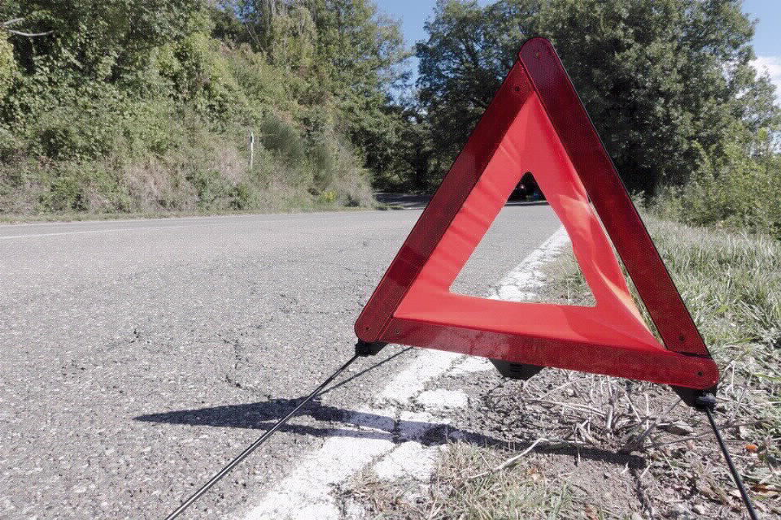
Bilförsäkring
Trafikförsäkring – obligatorisk
Halvförsäkring eller helförsäkring
Köpt bil – Registrera ägarbytet i Vägtrafikregistret hos Transportstyrelsen
Utan svenskt personnummer eller samordningsnummer?
Försäkrat intresse – ägare och brukare
Bolagsbyte
Notes:
Har man inte en trafikförsäkring betala några hundralappar varje dag, blir snabbt en stor summa pengar i onödan. Undvik genom betala trafikförsäkring från dag 1 vid ägarbytet. Om man har autogiro dvs en automatisk dragning av premie månadsvis så…
Det är lag på att ha en trafikförsäkring för en bil som du äger. Och det är du som ägare som ska teckna trafikförsäkringen. Trafikförsäkringen ersätter alla personskador och sakskador som du vållat med bilen, men inga skador på din egen bil. Du kan skydda din egen bil genom att teckna en halv- eller helförsäkring. Om du inte tecknar trafikförsäkringen från den första dagen när du har köpt din bil kan det innebära stora kostnader. Du kan teckna trafikförsäkringen genom valfritt försäkringsbolag.
De två viktigaste sakerna att göra så fort du har köpt en bil är att:
Teckna en trafikförsäkring
Registrera ägarbytet När du har köpt en bil ska du skicka in handlingarna om köpet till Vägtrafikregistret hos Transportstyrelsen. Den myndigheten ska sedan registrera dig som ny ägare.
Trafikförsäkring utan personnummer
Om du inte har fått något personnummer eller samordningsnummer än, kan du inte registreras som ägare. Det du ska göra då är att skicka in en skriftlig begäran till Transportstyrelsen om att du vill ha ett samordningsnummer. Det ska du göra samtidigt som du skickar in handlingarna om ägarbytet till Transportstyrelsen.
Transportstyrelsen kan sedan beställa ett samordningsnummer åt dig hos Skatteverket. Först när du har fått samordningsnumret kan Transportstyrelsen registrera dig som ägare av den bil du har köpt i Vägtrafikregistret.
Även om det kan ta tid att få ett samordningsnummer är det viktigt att tänka på att du, direkt när du har köpt bilen, måste teckna en trafikförsäkring för bilen. Försäkringsbolagen kan inte ställa krav på dig att du ska ha ett personnummer eller samordningsnummer för att du ska få teckna en trafikförsäkring. Du kan alltså teckna en trafikförsäkring även om du inte har fått ett samordningsnummer än. Försäkringsbolagen kan inte ställa krav på dig att du ska ha ett personnummer eller samordningsnummer för att du ska få teckna en trafikförsäkring. Du kan alltså teckna en trafikförsäkring även om du inte har fått ett samordningsnummer än. (Kontraheringsplikt, rätten teckna en försäkring)
Trafikförsäkring krävs enligt lag. Den ersätter alla person- och sakskador som bilen orsakat, men inte skador på din egen bil. Den enda försäkring det är lag på är trafikförsäkring om du har bil. Men oftast behöver du hel- eller halvförsäkring på bilen. En halvförsäkring innehåller vanligen trafik-, stöld-, brand-, glas-, allrisk-, maskin-, räddnings- och rättsskyddsförsäkring. En helförsäkring består av både halvförsäkring och vagnskadeförsäkring. Vagnskadeförsäkringen betalar skador på din egen bil till exempel vid en trafikolycka eller skadegörelse.
Försäkrat intresse - vad är det:
Försäkringsbolaget kan neka att betala ut ersättning för en skada om det inte är försäkringstagaren som är den verklige ägaren och huvudsakliga användaren av bilen.
Ägare: I försäkringsvillkoren står det att försäkringen bara gäller för den som faktiskt äger bilen. Ägare är den som verkligen äger fordonet och som har ett intresse av att försäkra det. Med ägare menas den som drabbas ekonomiskt vid en skada och kan bestämma om fordonet till exempel ska säljas. Det innebär att det inte räcker att vara ägare på pappret för att få ersättning från försäkringen om det inträffar en skada.
Brukare: I de allra flesta försäkringsvillkor framgår också att försäkringstagaren dessutom ska vara den huvudsaklige användaren (brukaren) av bilen. Brukare är den som använder fordonet och behöver inte vara samma person som ägaren eller föraren.
Exempel: Om bilen registreras på din mamma som bor på en liten ort, trots att det är du som bor i en storstad som egentligen äger den, så får du ingen ersättning från försäkringen om bilen t ex. blir stulen.
Bolagsbyte: Branschgemensamt problem med dubbelförsäkring vid bolagsbyte. Viktigt att säga upp autogiro så att inte betalning löper på. Det finns bestämmelser (branschpraxis och FAL) om att det gamla bolaget ska betala tillbaka premien. Bolagen har inte alltid koll på det och man kan behöva kontakta en chef.
Trafikförsäkring utan personnummer: Om du inte har fått något personnummer eller samordningsnummer än, kan du inte registreras som ägare. Det du bör göra då är att skicka in en skriftlig begäran till Transportstyrelsen om att du vill ha ett samordningsnummer. Det kan du göra samtidigt som du skickar in handlingarna om ägarbytet till Transportstyrelsen.
Transportstyrelsen kan sedan beställa ett samordningsnummer åt dig hos Skatteverket. Först när du har fått samordningsnumret kan Transportstyrelsen registrera dig som ägare av den bil du har köpt i Vägtrafikregistret.
Även om det kan ta tid att få ett samordningsnummer är det viktigt att tänka på att du, direkt när du har köpt bilen, måste teckna en trafikförsäkring för bilen. Försäkringsbolagen kan inte ställa krav på dig att du ska ha ett personnummer eller samordningsnummer för att du ska få teckna en trafikförsäkring. Du kan alltså teckna en trafikförsäkring även om du inte har fått ett samordningsnummer än.
Samordningsnummer är en identitetsbeteckning för personer som inte är eller har varit folkbokförda i Sverige.

Slide 14
Barnförsäkringar – kompletterar samhällets skydd
Skolförsäkring via kommunen- skoltid eller dygnet runt
Barnförsäkring ersätter sjukdom och olycksfall
Teckna tidigt - hälsodeklaration
Medicinsk och ekonomisk invaliditet
Notes:
Nästan alla skol- och förskolebarn omfattas av en olycksfallsförsäkring. Skolförsäkring- olika. Vissa gäller under fritid, andra bara under skol-och förskoletid.
En barnförsäkring ger skydd både vid sjukdom och olycksfall. Komplettera.
Anmäl skada
Skaffa barnförsäkringen tidigt. Ersätter aldrig något som inträffat innan du tecknat försäkringen.
Ettårsavtal. Kan ändra villkor och pris varje år. Eventuella ändringar sker vid din årliga huvudförfallodag.
Även om barn är försäkrade via förskolan eller skolan så ger de försäkringarna aldrig ersättning för sjukdom. En privat barnförsäkring är därför ett viktigt komplement till samhällets skydd och de flesta föräldrar väljer att teckna en barnförsäkring. Teckna barnförsäkring så snart som möjligt efter att barnet är fött även om du haft en gravidförsäkring. Gravidförsäkringen ger inte samma omfattande skydd som en barnförsäkring. Det enda som händer om du väntar med att teckna försäkring är att risken att få nej eller omfattande undantag ökar eftersom du måste fylla i en hälsodeklaration för barnet.
Medicinsk invaliditet:
Ersättning för medicinsk invaliditet betalas ut om barnet får en bestående funktionsnedsättning till följd av en ersättningsbar händelse. Ersättningen betalas ut som ett engångsbelopp. Cirka 90 procent av alla medicinska invaliditetsersättningar som betalas ut ligger under 15 procents invaliditet. Vid hög invaliditetsgrad kan vissa bolag ge en tilläggsersättning. Tilläggsersättningen börjar ofta betalas ut efter cirka 20 procents invaliditet.
Ekonomisk invaliditet:
Om barnet på grund av en sjukdom eller en olycksfallsskada aldrig kommer ut i arbetslivet eller bara kan arbeta halvtid kan barnet få ersättning för så kallad ekonomisk, eller förvärvsmässig, invaliditet.
Hälsodeklaration:
I samband med ansökan får du fylla i en hälsodeklaration. Det är en blankett med frågor om barnets längd, vikt, hälsa. Uppgifterna ligger till grund för försäkringsbolagets riskbedömning. Det är mycket viktigt att alla uppgifter som lämnas i hälsodeklarationen är riktiga. Om du lämnat oriktiga uppgifter kan försäkringen vara ogiltig.
Undantag:
Undantagna diagnoser framgår av villkoren.
Länk hel översikt: ställ dig på länken med markören och klicka CtrL först så hamnar ni i jämförelsen direkt.
Sjukdomar/skador som redan inträffat undantas
Jämför barnförsäkringar

Slide 15
Produktförsäkringar
Onödiga?
Endast en sak
Allrisk eller elektronikskydd, nyvärdesskydd i hemförsäkringen
Plötslig, oförutsedd händelse
Generösare avskrivningsregler
Lägre självrisk
Rimlig premie?
Notes:
Onödiga
Allriskskydd, elektronikskydd
• Plötslig oförutsedd händelse
• Likvärdig produkt ersätts
• Rimlig premie?
Självrisk, avskrivning
När du köper till exempel en TV, mobiltelefon, dator, klocka eller smycke så erbjuds du ofta att teckna en särskild försäkring. En sådan produktförsäkring ersätter produkten om den slutar fungera eller blir skadad av någon plötslig, oförutsedd händelse. T ex tappar IPAD eller mobil i marken
När du köper till exempel en TV, mobiltelefon, dator, klocka eller smycke så erbjuds du ofta att teckna en särskild produktförsäkring. En sådan försäkring ersätter produkten om den slutar fungera eller blir skadad av någon plötslig, oförutsedd händelse.
Om varan skadas vid en plötslig och oförutsedd händelse gäller annars hemförsäkringens allrisktillägg, om du har ett sådant. Tänk på att ett allrisktillägg gäller för alla dina saker till skillnad från en produktförsäkring som bara gäller för en viss sak.
Att försäkra alla dina mobiler, paddor och datorer kan bli en stor summa. Om du vill ha försäkring kan det vara bättre att lägga till ett elektronikskydd i hemförsäkringen, trots att det inte gäller för mobiler.
I vissa mer omfattande hemförsäkringar ingår ett elektronikskydd som motsvarar innehållet i en produktförsäkring. Elektronikskyddet gäller, till skillnad från en produktförsäkring inte bara för en enskild vara utan för alla elektronikvaror som räknas upp i försäkringsvillkoren. Ett elektronikskydd går också ofta att teckna som tillägg till hemförsäkringen. Elektronikskyddet kan gälla för hemelektronik som TV och dator, men mobiltelefoner och surfplattor är vanliga undantag.
Id-skydd: Id-skyddsförsäkringar är oftast onödiga eftersom ett motsvarande skydd i många fall ingår i hemförsäkringen. Innebär rådgivning för att förebygga och begränsa följderna av obehöriga handlingar, assistans med att avvisa betalningskrav och radera betalningsanmärkningar. Rättskydd som gäller även i tvister om mindre belopp. Vid en Id-stöld kan du få rättsskydd även i en tvist där värdet är under ett halvt basbelopp (så kallade "småmål").
Självrisk, avskrivning
Dina saker är dock inte helt utan skydd om du avstår från en produktförsäkring.
En hemförsäkring med allrisk ger ett bredare skydd eftersom många saker omfattas (inte endast en sak), därmed mycket billigare.
Hemförsäkringarna har dock självrisker. Produktförsäkringarna har ofta låga eller inga självrisker. Produktförsäkringarna kan ibland ha fördelaktigare avskrivningsregler.
Konsumentköplagen och garanti
Du kan dessutom redan ha ett tillräckligt skydd för saker som du köper genom konsumentköplagen, varans garanti.
Konsumentköplagen innebär att du kan reklamera ursprungliga fel på varan i 3 år och ha rätt till ersättning. En garanti innebär att varan ska fungera under garantitiden och att du kan ha rätt till ersättning om den inte gör det och felet inte beror på att du råkat hantera varan fel.
Om du skaffat allriskskydd i din hemförsäkring gäller den för alla saker, inte bara för den du just köpt. Men felet på varan måste ha uppstått genom en plötslig och oförutsedd händelse.
Vissa hemförsäkringar innehåller ett elektronikskydd som ger en lägre avskrivning och därmed högre ersättning. Täcker alla elektronikprodukter.

Slide 16
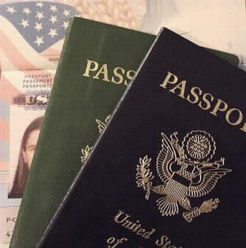
ID-skydd vid ID-kapning
Onödiga? Finns ofta i hemförsäkringen
Rådgivning och assistans
Radera betalningsanmärkningar , avvisa betalningskrav
Förebygga och begränsa obehöriga handlingar
Notes:
Id-skydd: Id-skyddsförsäkringar är oftast onödiga eftersom ett motsvarande skydd i många fall ingår i hemförsäkringen. Innebär rådgivning för att förebygga och begränsa följderna av obehöriga handlingar, assistans med att avvisa betalningskrav och radera betalningsanmärkningar. Rättskydd som gäller även i tvister om mindre belopp. Vid en Id-stöld kan du få rättsskydd även i en tvist där värdet är under ett halvt basbelopp (så kallade "småmål").
Onödiga? Finns ofta i hemförsäkringen
Rådgivning och assistans
Förebygga/begränsa obehöriga handlingar
Avvisa betalningskrav
Radera betalningsanmärkningar
Rättskydd - tvister under ett halvt basbelopp s.k. småmål

Slide 17
Konsumentproblem i hemförsäkringen
Aktsamhetskrav vid stöld
Bevisa stölden, styrka innehavet, tex fota direkt
Värdering
Ersättningsform
Missnöjd – oberoende värderingsman
Notes:
Viktigt - Om det händer en olycka så ska man fota direkt. Skriv upp vad som hände, när det händer. Så man kan bevisa, veta datum, klockslag för försäkringsbolaget som bevis.
Förebyggande spara kvitton. För att undvika stöld, vad ska man tänka på. Om man har värdefull egendom, ta bilder- Guldsmycken.
Maxbelopp kontanter
Egendomsskyddet i hemförsäkringen
Gäller bl. a vid stöld. Finns aktsamhetskrav som måste uppnås för full ersättning annars kan avslag eller nedsättning av belopp ske
Bevisa styrka stölden Det är du som försäkringstagare som ska visa att du har rätt till försäkringsersättning. Om försäkringsbolaget inte tror på dina uppgifter är det en trovärdighetsfråga som ytterst måste avgöras av en domstol. Viktigt att dokumentera din värdefulla egendom, för att kunna bevisa dit innehav. Fotografera m mobil, kontoutdrag, värderingsintyg, kvitton.
Värdering:
Smycken klocka ska värderas till marknadsvärde. Kostnaden avgörs av vad det i Sverige kostar att köpa smyckena. Är du missnöjd med försäkringsbolagets värdering kan du begära att en oberoende värderingsman uttalar sig om värdet.
Tänk på att maxbelopp finns för ersättning av smycken
När bolagen betalar ut ersättning är syftet att du varken ska vinna eller förlora på situationen. Försäkringsbolaget ersätter därför dina saker till marknadsvärde, inte inköpspriset eller nypriset.
Ersättningsform
Försäkringsbolaget har rätt att avgöra ersättningsformen. Antingen betalar de kontant eller ersätter dig med likvärdig egendom. Om du t ex blivit bestulen på en ny digitalkamera, betalar bolaget ofta en kontantsumma på 70 procent av kamerans nyvärde. Resterande 30 procent får du om du återanskaffar kameran. Försäkringsbolaget kräver då att du visar ett kvitto som styrker att du faktiskt köpt den. Försäkringsbolaget kan i stället för att betala ut pengar ge dig en rekvisition (beställning) så att du kan hämta ut en ny, likvärdig kamera.
Maxbelopp och Ersättningsform:
Bolagen ersätter vanligen smycken efter vad det kostar att köpa motsvarande smycken i Sverige, men bolagen ersätter inte hur stora summor som helst utan de tillämpar maxbelopp. Är du missnöjd med försäkringsbolagets värdering kan du begära att en oberoende värderingsman uttalar sig om värdet.

Slide 18
Vi arbetar med hållbarhet
Skadeförebyggande tips på webben – hjälper både enskilda konsumenter och leder till mindre miljöpåverkan
Vi jämför hållbarhet I försäkringar
Notes:
Vad är skadeförebyggande åtgärder? Målsättningen med det skadeförebyggande arbetet är att minska antalet skador och hålla skadekostnaderna låga samt bidra till långsiktigt hållbara lösningar.
Läs försäkringsbolagens tips och råd om skadeförebyggande arbete och vad du själv kan göra för att förhindra brand, stöld, olycksfall och andra typer av skador. De arbetar dagligen med risker och säkerhet.
Även inom försäkringsområdet kan vi bidra till hållbart perspektiv/miljöperspektiv - medvetandegöra konsumenter/ synliggöra bolagens arbete
Tips läs om skadeförebyggande åtgärder på bolagens webbplatser och vår webbplats framöver.
2-3 skadeförebyggande exempel som är lockande för miljöaspekten:
Storm: Kontrollera takkonstruktionen, se till att taktegel eller takplattor och antenner sitter fast, kontrollera om det finns träd i närheten som bör fällas
Brand giftgaser, sprids, installera brandvarnare, undvik vattenskador/uttorkning mängder el förbrukas, materialpåverkan, stora mängder naturresurser förbrukas, skadeförebyggande snöröjning undvika vattenskador
Exempel på skadeförebyggande åtgärder:
Vi vet att det kommer att komma mer extremväder framöver. Därför är det särskilt viktigt som fastighetsägare att se om sitt hus så att man inte drabbas av skada. Se över taket på din villa/fritidshus så att taket klarar av stora regnmängder. Läckage från tak ersätts normalt inte ur villa/fritidshusförsäkringarna varför det är extra viktigt att undvika vattenskador via tak då du riskerar att bli utan ersättning för skadorna i ditt hus om du drabbas. Samma sak med dräneringen. Översvämningsskador pga bristande dränering ersätts aldrig ur villa/fritidshusförsäkringarna. Se därför över husets dränering så att det är intakt och kan stå emot stora vattenmängder vid extremväder.
Skadeförebyggande som är minst lika viktigt men som inte har med klimatförändringarna att göra är följande: De flesta vattenskador i ett hem uppstår i badrum och kök. Där kan du som ägare till bostaden göra en hel del för att undvika skador eller minimera skadorna. På bolagens webbsidor kan du läsa om skadeförebyggande tips. Ett ex är att du kan installera en vattenfelsbrytare som automatiskt stänger av det inkommande vattnet vid olika typer av vattenläckage. Via en app kan du också själv stänga av vattnet om du exempelvis reser bort eller lämnar bostaden. Tänk dock på att du alltid låter en godkänd montör installera en vattenfelsbrytare.
Ett annat ex på skadeförebyggande är att undvika Inbrott: något som alla kan tänka på är att inte dela med sig på sociala medier om att man är på resa. Ett annat ex är att inte förvara stöldbegärlig egendom i källar- och vindsförråd då stöld av detta inte ersätts. Genom att skaffa ett inbrottslarm kan du också undvika inbrott och därmed skada. Ofta erbjuder försäkringsbolagen rabatt på din premie om du har ett larm som är kopplat till en larmcentral.

Slide 19
Kontakta oss när du vill!
Telefon 0200-22 58 00 (klockan 9 -12)
Mailformulär på konsumenternas.se
Pratar svenska och engelska

